Slide 1
MAKROEKONOMICKÁ PROGNÓZA ČBA aneb k vývoji českého hospodářství v letech 2024-2026 z pohledu bankovního sektoru
22 / 5 / 2025

Slide 2
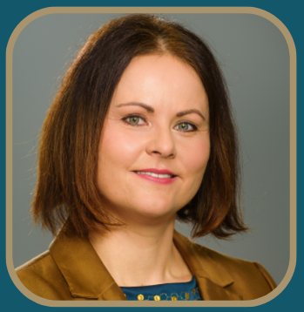


MAKROEKONOMICKÁ PROGNÓZA ČBA
Helena Horská
Hlavní ekonomka
Raiffeisenbank
Jaromír Šindel
Hlavní ekonom
Česká bankovní asociace
Jan Vejmělek
Hlavní ekonom
Komerční Banka

Slide 3
ÚVODNÍ SLOVO
vnější prostředí pro letošní rok představuje spíše brzdu než nový impuls k oživení české ekonomiky
  mírnější růst ekonomiky eurozóny okolo 1 %
  pokles sazeb ECB pod 2 %
  ropa na 65 dolarech za barel
celní války dopadají na ekonomiku skrze exportní kanál a zvýšenou míru nejistoty
Notes:
JS

Slide 4
Anketa ČBA: dopad amerických cel na českou ekonomiku
Zdroj: ČBA
Panelisté ankety jsou rozpolceni ohledně hypotézy, že by americko-čínská celní válka měla vyústit v dodatečné desinflační tlaky do české ekonomiky.
21.05.2025
Notes:
JS

Slide 5

PROGNÓZY RŮSTU REÁLNÉHO HDP ČR
- letos čeká tuzemskou ekonomiku mírnější růst o 1,7%
HDP
VÝHLED NA ROK 2025
VÝHLED NA ROK 2026
1,7 %
2,0 %
Notes:
PS

Slide 6
TUZEMSKÁ EKONOMIKA LETOS MÍRNĚ VZROSTE
Tuzemská ekonomika v letošním roce vzroste o 1,7 %. Odhad byl opět přehodnocen směrem dolů.
Možnost pozitivní revize růstu HDP o 0,5 % mezičtvrtletně v prvním čtvrtletí.
Ovšem prognóza předjímá zpomalení mezičtvrtletní dynamiky k 0,2 – 0,3 % ve zbytku roku před zrychlením k 0,6 % v roce 2026.
Pro příští rok tak prognostický panel odhaduje růst českého HDP o 2,0 %.
Ukazatel | 2024 | 2025 | 2026
Růst reálného HDP (%) | 1,0 | 1,7 | 2,0
Růst spotřeby domácností (%) | 2,0 | 3,0 | 2,5
Růst vládní spotřeby (%) | 3,3 | 2,5 | 1,6
Růst investic (bez zásob, %) | -1,4 | 0,2 | 2,6
Růst vývozů (%) | 1,5 | 1,5 | 3,0
Růst dovozů (%) | 0,7 | 2,0 | 3,3
21.05.2025
Zdroj: ČBA
Notes:
PS

Slide 7
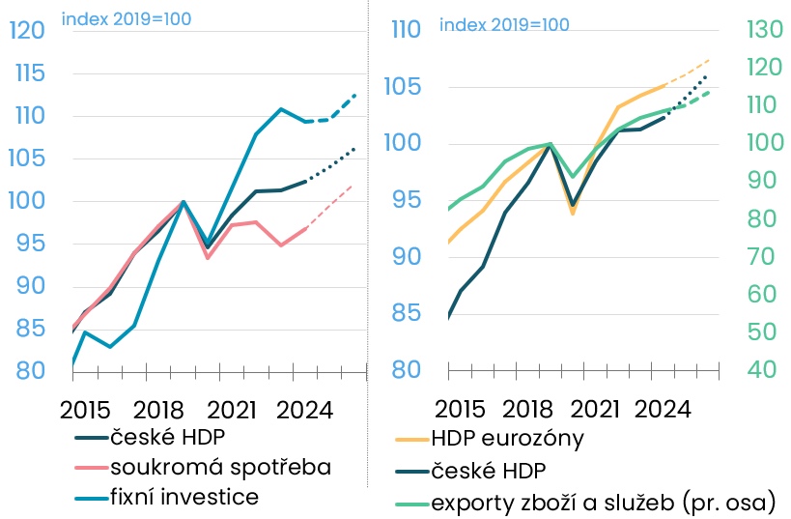
Letos čekáme další oživení ekonomiky po mírném růstu v loňském roce, i když o 0,4 % bodu slabší než v předchozím výhledu
Slabší růst odráží slabší očekávané růsty u exportů a investic, zatímco růst spotřeby je více odolný
Zdroj: ČSÚ, ČBA
21.05.2025

Slide 8
TRH PRÁCE
- mírné ochlazení trhu práce, pří mírnějším zpomalením růstu reálné mzdy
NEZAMĚSTNANOST
NOMINÁLNÍ MZDY
(registrovaná)
VÝHLED NA ROK 2025
VÝHLED NA ROK 2025
5,9 %
4,2 %
Notes:
PS

Slide 9
Ani při realizaci negativních rizik spojených s obchodními válkami nečekáme příliš viditelné uvolnění trhu práce s citelným dopadem do spotřeby domácností
Růst nominální průměrné mzdy letos zvolní z loňských 7,1 % k 5,9 % a ustálí pod 5% růstem v roce 2026, což navrátí index reálných mezd na úroveň roku 2019 až v roce 2026
21.05.2025
Zdroj: MPSV, ČSÚ, LSEG, ČBA
Notes:
PS

Slide 10
INFLACE
- Spotřebitelské ceny již zvolní svůj růst nepatrně kvůli odolné dynamice jádrové inflace
INFLACE
VÝHLED NA ROK 2025
VÝHLED NA ROK 2026
2,3 %
2,2 %
Notes:
PD

Slide 11
Letos čekáme v průměru nepatrně mírnější spotřebitelskou inflaci jako v roce 2024 a pouze další mírné zvolnění v příštím roce
Struktura inflace odráží vývoj v ekonomice, volatilitu danou změnou klimatu a geopolitiky
21.05.2025
Zdroj: ČSÚ, ČNB, ČBA
Notes:
PD

Slide 12
MĚNOVÁ POLITIKA A MĚNOVÝ KURZ
- ČNB pravděpodobně letos v srpnu sníží svoji 2týdenní repo sazbu naposledy a další snížení na 3 % čekáme příští rok
ČNB
EURCZK
VÝHLED PRO KONEC ROKU 2025
VÝHLED PRO KONEC ROKU 2025
3,25 %
25,0
Notes:
PD

Slide 13
ČNB bude letos svou úrokovou sazbu pozvolna snižovat na 3,25 % a v příštím roce dále na 3 % ze současných 3,50 %. Panel ČBA poukazuje na menší asymetrická rizika než v únoru.
Kurz koruny by se měl ke konci letošního roku ustálit na 25 Kč za euro a přidat další posílení na 24,7 na konci roku 2026. Úrokový diferenciál mezi ČNB a ECB bude více podpůrný, což neplatí o clech.
21.05.2025
Zdroj: ČNB, ČBA
Notes:
PD

Slide 14
FISKÁLNÍ POLITIKA
deficit vládního hospodaření zůstává v predikci okolo loňské úrovně
VLÁDNÍ DEFICIT A DLUH
VÝHLED NA ROK 2026
VÝHLED NA ROK 2026
-2,3 %
44,8 %
Notes:
PD

Slide 15
VÝVOJ VLÁDNÍHO DEFICITU A ZADLUŽENÍ
Vládní deficit se loňský rok zlepšil výrazněji a to na -2,2 % HDP. V letošním a příštím roce počítáme spíše s jeho nepatrným zhoršením na -2,3 % HDP.
Úroveň zadlužení zůstává výrazně níže než v okolních zemích, kde Evropská komise počítá pro rok 2026 s vládní zadlužeností Česka na 45,4 %, Slovenska na 65 %, Polska a Německa okolo 65 % HDP, Maďarska okolo 74 % a v případě eurozóny na 91 % HDP.
21.05.2025
Zdroj: ČSÚ, MF ČR, ČBA
Notes:
PD

Slide 16
VÝVOJ VKLADŮ A ÚVĚROVÉ EMISE
čekáme mírnější růst úvěrové aktivity při pokračující změně struktury úvěrů
to je již patrné v číslech za první čtvrtletí
  mírnější produkce nových korporátních úvěrů
  stabilizovaná lehce nadprůměrná produkce spotřebitelských úvěrů
  silnější poskytování nových úvěrů na bydlení
Notes:
JS

Slide 17
Mírnější dynamika, ale měnící se struktura úvěrů odráží složení růstu české ekonomiky
21.05.2025
Zdroj: ČNB, ČBA
Notes:
PD

Slide 18
MEZINÁRODNÍ SROVNÁNÍ
v rámci postcovidového oživení náš výhled implikuje v příštím roce vymazání mezery vůči oživení eurozóny a to navzdory stagnaci Německa
výhled se opírá o výraznější oživení spotřeby, které ovšem nedohání zbytek východoevropského regionu
oboje by představovalo zlepšení v žebříčku postcovidového oživení v EU vůči roku 2024 (HDP: pátý nejhorší; spotřeba: nejhorší)
Zdroj: Eurostat, Consensus Forecast, ČBA
Notes:
JS

Slide 19
ZÁVĚREČNÉ POSTŘEHY
Helena Horská, hlavní ekonomka Raiffeisenbank:
„Inflační šoky jsou definitivně za námi. Zásluhou zlevňujících energií a pohonných hmot by se inflace měla v dalších měsících držet okolo 2 % inflačního cíle ČNB. Vyhráno ale zdaleka není. Jádrová inflace zůstává zvýšená – odráží doznívající cenové dopady energetické krize a přetrvávající strukturální nerovnováhy na trhu nemovitostí, které se nadále promítají do cen služeb a nájmů.
ČNB proto bude s dalším snižováním sazeb opatrná. V případě nepříznivého ekonomického vývoje doprovázeného i rychlejší dezinflací mohou sazby ke 3 % klesat rychleji. Evropský protějšek, Evropská centrální banka, bude snižovat sazby o něco odvážněji. Kurz české koruny v podmínkách značné nejistoty marně hledá směr – její vývoj více než fundamenty určují nálady na trhu a horké zprávy ze světa.“
Jaromír Šindel, hlavní ekonom České bankovní asociace:
„„Nejenže dále slábnou růstové vyhlídky české ekonomiky, ale zároveň vidíme další změnu v očekávaném složení růstu, který bude opět více spoléhat na spotřebu, zatímco investice budou slabší. Tento mix bohužel nenaznačuje potřebné zvýšení potenciálu české ekonomiky, který je zapotřebí ke snížení inflačních tlaků.“
„Srovnání současného výhled na českou ekonomiku s predikcí z listopadu minulého roku snižuje úroveň nominálního HDP o přibližně 100 mld Kč v roce 2026."
„Struktura úvěrů odráží měnící se složení růstu ekonomiky. To již v prvním čtvrtletí letošního roku vyústilo v další posílení nově poskytnutých hypotečních úvěrů a ustálení spotřebních úvěrů lehce nad dlouhodobým průměrem. Ovšem růstový impuls z podnikových úvěrů nepatrně oslabil, což reflektuje stagnaci potenciálu ekonomiky a zvýšenou míry nejistoty.“
Jan Vejmělek, hlavní ekonom Komerční banky:
„Česká ekonomika letos poroste. Rozpoutání obchodních válek a s tím související zvýšení globální ekonomické nejistoty se ale negativně podepíše na tuzemské investiční aktivitě i vývozech. Spolehnout se ale budeme moci na rostoucí spotřební výdaje domácností a vlády, a to i díky zvýšeným výdajům na obranu.“
„Nezaměstnanost letos mírně vzroste nad svou přirozenou míru, a to jak kvůli slabšímu růstu, tak strukturálním změnám, když bude pokračovat přesun pracovníků z průmyslu do služeb.“
Notes:
JS

Slide 20
PROGNÓZA ČBA v číslech
Ukazatel | 2024 | 2025 | 2026 |  | vs. předchozí výhled
 |  |  |  |  | 2024 | 2025 | 2026
Růst reálného HDP (%) | 1,0 | 1,7 | 2,0 |  | (0) | (-0,4) | (-0,4)
Růst spotřeby domácností (%) | 2,0 | 3,0 | 2,5 |  | (0,3) | (0,4) | (-0,2)
Růst vládní spotřeby (%) | 3,3 | 2,5 | 1,6 |  | (-0,2) | (1) | (0,4)
Růst investic (bez zásob, %) | -1,4 | 0,2 | 2,6 |  | (-1,1) | (-1,7) | (-0,4)
Růst vývozů (%) | 1,5 | 1,5 | 3,0 |  | (-0,1) | (-1,5) | (-0,7)
Růst dovozů (%) | 0,7 | 2,0 | 3,3 |  | (-0,1) | (-1,4) | (-0,4)
Míra inflace: CPI (%) průměr | 2,4 | 2,3 | 2,2 |  | (0) | (-0,1) | (0)
Míra inflace: CPI (%) konec roku | 2,9 | 2,1 | 2,2 |  | (-0,1) | (-0,4) | (0)
Podíl nezaměstnaných osob (MPSV): průměr (%) | 3,8 | 4,2 | 4,1 |  | (0) | (0,1) | (0,1)
Průměrná nominální mzda (růst v %) | 7,1 | 5,9 | 4,9 |  | (0,2) | (0,1) | (-0,1)
Průměrná reálná mzda (%) | 4,5 | 3,5 | 2,7 |  | (0,2) | (0,2) | (0)
Vládní deficit/přebytek (% HDP) | -2,2 | -2,3 | -2,3 |  | (0,6) | (0,1) | (-0,1)
Vládní dluh (% HDP) | 43,6 | 44,3 | 44,8 |  | (0,2) | (0,1) | (0,5)
Základní sazba ČNB 2T REPO (%): konec období | 4,00 | 3,25 | 3,00 |  | (0) | (0) | (0)
3M-PRIBOR (%): průměr | 5,0 | 3,5 | 3,1 |  | (0) | (0) | (-0,1)
Výnos 10letého vládního dluhopisu (%): průměr | 4,0 | 4,0 | 3,8 |  | (0) | (0,1) | (-0,1)
Základní sazba ECB (%): konec období | 3,15 | 1,90 | 1,90 |  | (0) | (-0,25) | (-0,25)
Kurz CZK/EUR: průměr | 25,1 | 25,0 | 24,9 |  | (0) | (-0,1) | (0,1)
Kurz CZK/EUR: konec roku | 25,2 | 25,0 | 24,7 |  | (0,1) | (0,1) | (0,1)
Růst reálného HDP v eurozóně (%) | 0,8 | 0,9 | 1,2 |  | (0,1) | (-0,1) | (0)
Ceny ropy (USD za barel): brent průměr | 80 | 66 | 65 |  | (-0,1) | (-8,1) | (-7)
Růst bankovních úvěrů klientských (%) | 6,1 | 5,5 | 5,7 |  | (0) | (0) | (0)
Růst bankovních úvěrů domácnostem (%) | 4,9 | 6,3 | 6,0 |  | (0) | (0,7) | (0,5)
Růst bankovních úvěrů (nefinančním) podnikům (%) | 7,6 | 5,3 | 4,9 |  | (0) | (0,1) | (-0,8)
Růst bankovních vkladů klientských celkem (%) | 7,4 | 5,5 | 4,8 |  | (0) | (-0,3) | (0)
21.05.2025

Slide 21
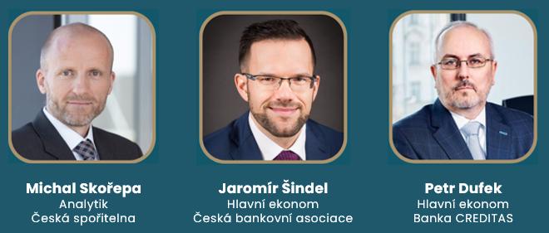
Děkujeme za pozornost
Příští predikce: 20. srpna 2025

